Slide 1

Introducción a AngularJS
Icono Training Consulting

Slide 2
Descripción general I
AngularJS es una solución JavaScript completa para el lado cliente
Especializada en la creación de aplicaciones Web dinámicas
Se utiliza en Aplicaciones de Página única (SPA), aunque no sólo
Angular extiende el DOM de HTML con atributos adicionales y hace que sea más sensible a las acciones del usuario
Hablamos de una herramienta de código abierto, completamente gratis, y a día de hoy utilizada por miles de desarrolladores de todo el mundo
Está disponible bajo la licencia Apache versión 2.0

Slide 3
Descripción general II
Originalmente fue desarrollado en 2009 por Misko Hevery y Adam Abrons
Google se encarga de su mantenimiento en la actualidad.
Hay dos ramas de Angular: 1.x y 2.x, muy diferentes en cuanto a arquitectura y enfoque
La más usada en este momento es la 1.x (La 2.X se liberó el 15-09-2016)

Slide 4
Resumiendo...
AngularJS es un potente entorno de desarrollo basado en JavaScript para crear aplicaciones de internet enriquecidas (RIA)
Ofrece un método a los desarrolladores para escribir aplicaciones cliente (usando JavaScript) aplicando el patrón MVC (Modelo Vista Controlador)
Una aplicación Angular es compatible con diferentes navegadores. AngularJS intenta manejar automáticamente el código JavaScript adecuado para cada navegador

Slide 5
Características I
Enlace de datos
Sincronización automática de datos entre modelos y vistas
Expresiones
Secuencias de código escritas en JS automáticamente interpretadas por Angular y que se emplean conceptualmente en Interpolación
Ámbito de aplicación (scope)
Objetos que almacenan propiedades y métodos. Actúan como un intermediario entre el controlador y la vista y a efectos prácticos representan el modelo del MVC
Controlador
Funciones JS ligadas a determinado ámbito (scope). Mantienen sincronizadas las vistas con los modelos. Gran parte del trabajo de sincronización Angular lo lleva a cabo automáticamente

Slide 6
Características II
Servicios
Conjunto de métodos encapsulados en un objeto JS al cual pueden acceder los controladores
AngularJS tiene varios servicios integrados. Un ejemplo típico es el servicio $http
Los servicios son singletones, esto es, objetos que se instancian una única vez
Filtros
objetos pensados para seleccionar información a partir de una colección de objetos
Angular tiene unos cuantos predefinidos
Directivas
Mecanismo principal para extender el lenguaje HTML
Se usan para crear etiquetas HTML personalizadas
AngularJS tiene muchas directivas predefinidas (ng-XXX)
Plantillas
Páginas HTML o partes de páginas (parciales) que pueden incluirse dinámicamente en una página huésped

Slide 7
Características III
Enrutamiento
Cambiar dinámicamente una vista por otra, normalmente en la misma página (ver ngRoute y aquí)
MVC
Angular emplea una versión particular de este patrón que formalmente se llama MVVM (Model-View-ViewModel)
Los creadores de Angular lo llaman MVW (Model-View-Whatever)
Inyección de dependencias
AngularJS es capaz de instanciar e inyectar donde sea necesario (pasar como parámetros por ejemplo) una serie de objetos predefinidos o creados por nosotros

Slide 8
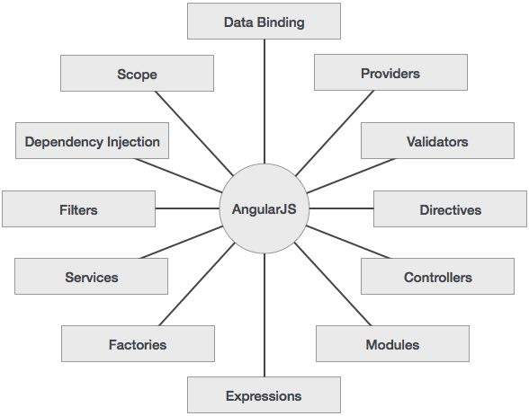
Características IV

